Slide 1
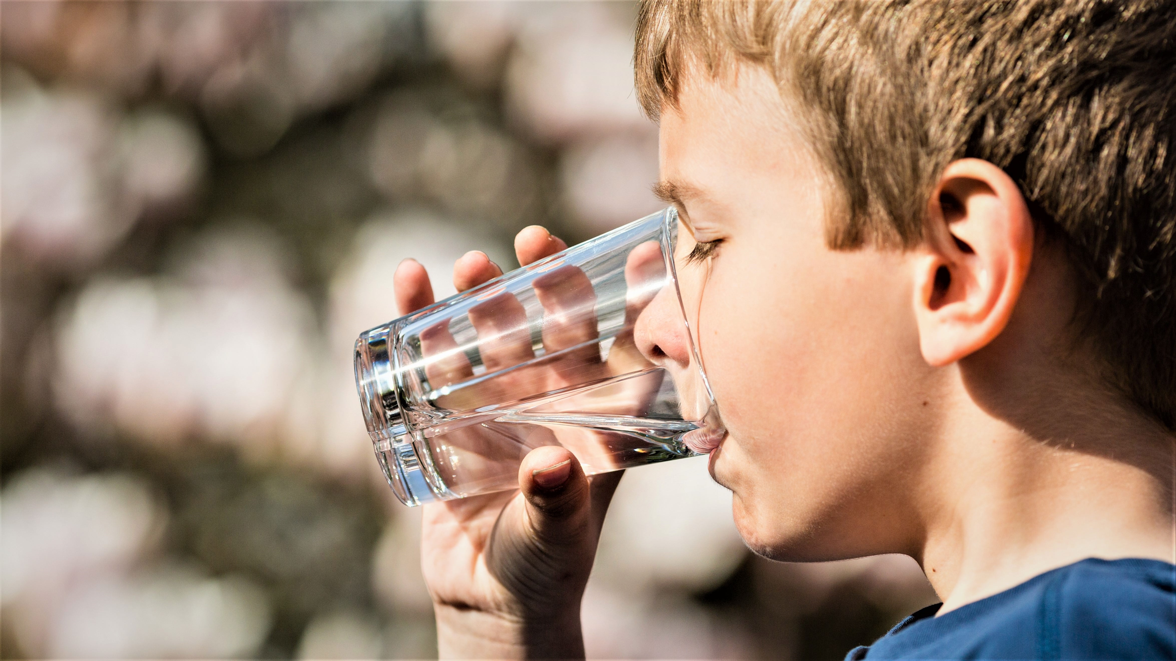
Status på Jordplanen
PFAS-aktiviteter i 2023
Prioriteret liste for 2023
Møde i miljø- og klimaudvalget den 2. november 2022
v/enhedscheferne Gitte Ellehave Schultz og Carsten Bagge Jensen
Notes:
GITTE
Vi har valgt at lave en samlet præsentation for de næste 3 mødesager:
Status på jordplanen ”Vejen til ren jord og rent vand II”
Forslag til PFAS-aktiviteter i 2023
Den prioriterede liste for indsatsen på jordforureningområdet i 2023.
Da alle 3 sager hænger tæt sammen.
Undervejs skal vi nok være tydelige omkring, hvilken sag, der er tale om.

Slide 2
Status på jordplanen ”Vejen til ren jord og rent vand II”
Notes:
GITTE
Vi starter med status for Jordplan-mødesagen

Slide 3
Jordplan II
Skabe overblik
85 % af grundvandet sikret inden 2030
Forurening som truer vandmiljøet
PFAS – brandøvelsespladser
Teknologiudvikling og innovation (rundvisning)
Forstærket pesticidindsats
Samarbejde med kommuner og vandforsyninger
Borgerservice
Notes:
GITTE
Vores arbejde med jordforurening er forankret i Jordplan II vedtaget i 2019.
Jordplanens overordnede fokus er at sikre 85 % af det grundvand, vi bruger til drikkevand inden for 10 år, dvs. inden 2030.
Når vi i Jordplanen taler om at sikre grundvandet, så handler det om at sikre grundvandet mod forurening fra de klassiske industripunktkilder og dermed primært forurening med klorerede opløsningsmidler og de stoffer, som de klorerede opløsningsmidler nedbrydes til. Det er denne type forurening, grundvandet skal være sikret mod inden 2030.
I dag ved vi, at pesticider også kan være problematiske for grundvandet her i Region Hovedstaden og derfor indeholder jordplanen også et afsnit om forstærket pesticidindsats.
I dag ved vi også, at PFAS-stoffer kan være problematiske. Og selv om jordplanen ikke specifikt omhandler disse stoffer, så åbner den op for indsatser mod andre stoffer, som kan true grundvandet – det kan fx være PFAS.
Jordplanen har også fokus på
at skabe overblik over, hvor der er forurenet. Derfor kortlægge vi alle de steder, hvor der er forurenet, og hvor der kan være forurenet og udfører en indsats, hvis forureningen udgør en risiko for grundvand og borgernes helbred. Borgerne i hovedstadsregionen skal kunne leve trygt uden risiko for gener fra jordforurening
at skabe gode rammer for kommuner og bygherrer i forbindelse med byudvikling og nybyggeri i områder med jordforurening
at arbejde sammen med kommuner og vandforsyninger om beskyttelse af grundvandet
at udvikle digitale selvbetjeningsløsninger til glæde for borgerne, fx ”data på nettet”, hvor borgere og ejendomsmæglere kan få oplysninger om forurenede grunde
udvikling og innovation – som I kommer til at høre meget mere om i dag
forurening som truer vandmiljøet i vandløb, søer og langs kyser.
Til baggrund
Bornholms Regionskommune har en særlig status på jordforureningsområdet, hvor regionskommunen varetager opgaverne på lige fod med de fem regioner. Jordforurening på Bornholm er derfor ikke en del af Region Hovedstadens indsats og indgår heller ikke i regionens økonomi til jordforureningsområdet.

Slide 4
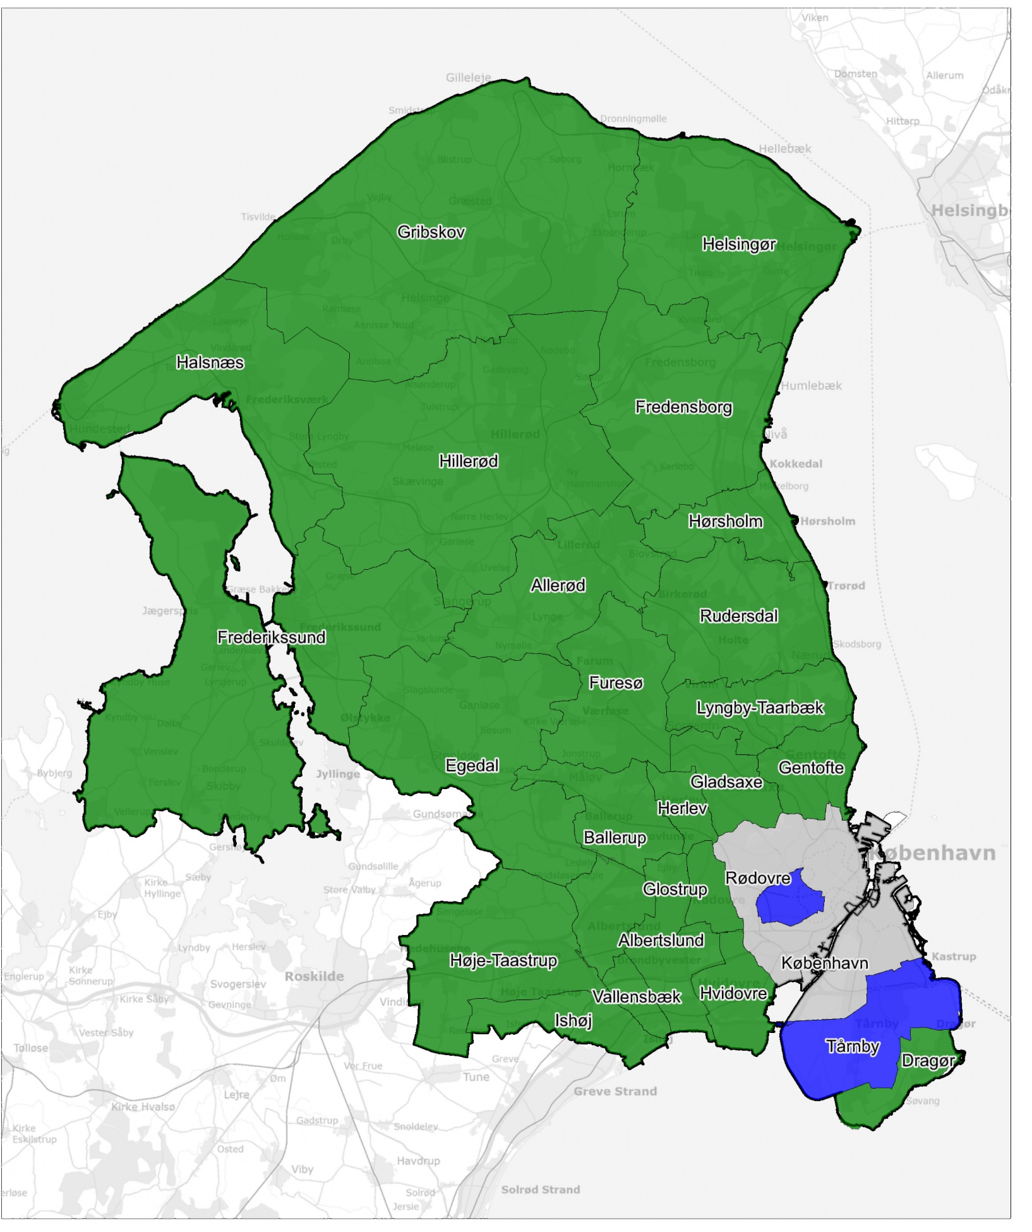
Status for Jordplan II - Kortlægning
Historiske oplysninger og indledende undersøgelser af grundvandet
25 kommuner færdig (grønne)
2 kommuner i gang (blå)
1 kommune afventer (grå).
Notes:
GITTE
Vi vil nu se på fremdriften af vores kortlægning, dvs. kortlægning af historiske oplysninger og indledende undersøgelser af grundvandet.
Vi er i dag færdige med kortlægning (historiske oplysninger og indledende grundvandsundersøgelser) i hovedparten af kommunerne – alle de 25 grønne kommuner på kortet.
Den systematisk kortlægning af muligt forurenede grunde er påbegyndt i Tårnby Kommune.
Lige nu er vi i gang med at lave indledende undersøgelser af grundvandet for forurening med klorerede opløsningsmidler er i gang i Dragør og Frederiksberg kommuner.
Pt. er det kun Københavns Kommune vi ikke har nogen kortlægningsaktiviteter i.
TIL GITTE – Team V1 laver lidt adresseindsamling i København, men ikke egentlig kortlægning
Kortlægningen omfatter:
mistankekortlægning af muligt forurenede grunde – det vi også kalder ‘Kortlægning på vidensniveau 1’. Mistankekortlægning betyder kort fortalt, at vi ude hos kommunerne indsamler oplysninger om grunde, hvor der tidligere har været industri eller aktiviteter, der kan forurene jorden. Vi gennemgår oplysningerne, og hvis vi – ud fra vores erfaringer – vurderer, at aktiviteterne på grunden kan forurene jorden, bliver grunden kortlagt som muligt forurenet.
indledende forureningsundersøgelser på de grunde, hvor der har været håndteret stoffer, som er særligt kritiske overfor grundvandet. Og de kritiske stoffer er som nævnt de klorerede opløsningsmidler, der bl.a. har været brugt til rensning af tøj og rengøring af metaldele. Og så PFAS-undersøgelser på brandøvelsespladser, hvilket jeg vender tilbage til.
Jordforurening på boliggrunde
Sideløbende med de indledende undersøgelser i forhold til grundvandet, udfører vi også undersøgelser på boliggrunde, når ejeren beder regionen om det. Det er en særlig ret, som ejere af mistankekortlagte boliggrunde har. Det er gratis for ejeren at bede regionen om en sådan afklaring/undersøgelse.
Undersøgelserne skal udføres inden for et år efter ejeren har bedt om den. I boliger, hvor der er høj risiko for indeklimaet på grund af afdampning fra jordforu­rening, udfører vi desuden en indsats for at sikre, at forureningen ikke påvirker borgernes sundhed.
Boligundersøgelserne udfører vi overalt i regionen, når ejeren anmoder om det. (Ca. 60 nye boligundersøgelser om året)

Slide 5
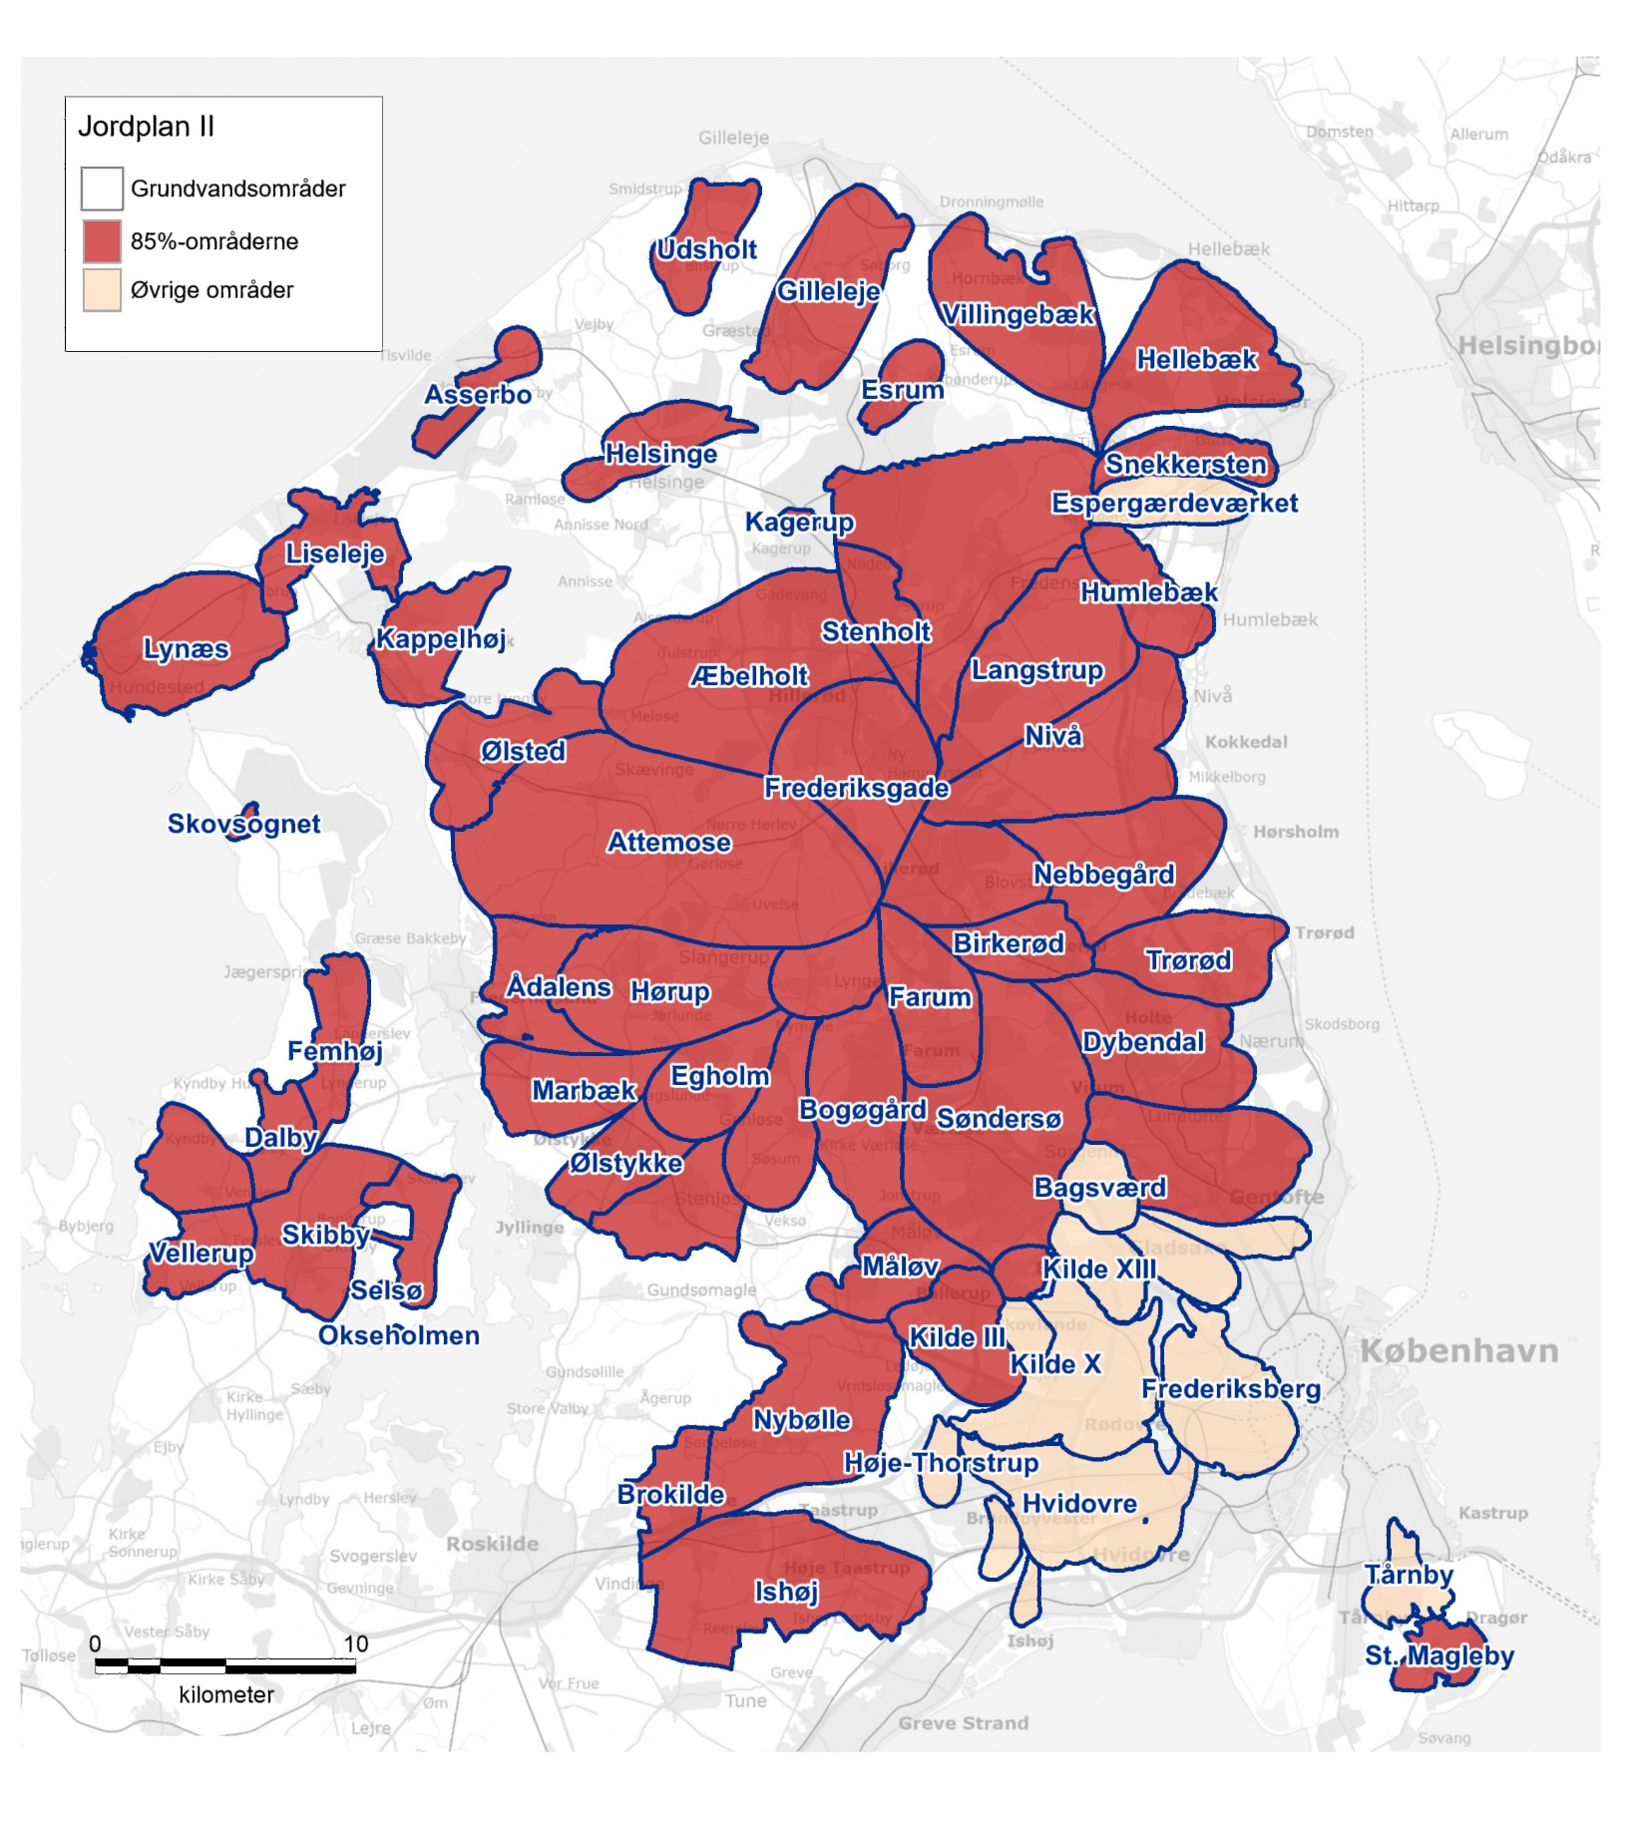
Status for Jordplan II
Grundvands- områder
Fokus på klorerede opløsningsmidler
Notes:
GITTE
Hovedfokus i Jordplanen er som sagt hurtigere rent grundvand – med det ambitiøse mål om at sikre 85 % af grundvandet inden 2030.
Områderne med de 85 % af grundvandet er de mørkerøde områder her på kortet. Der er 54 mørkerøde grundvandsområder.
Vores fokus har hidtil været rettet på forurening med klorerede opløsningsmidler.
Vi beskytter grundvandet som en helheds­orienteret indsats i det enkelte indvindingsopland. Indvindingsoplandet er dér, hvor en vandforsyning/vandværk henter sit drikkevand.
Det vil sige, at vi undersøger og risikovurderer alle grunde med klorerede opløsningsmidler inden for et indvindingsopland af gangen.
Når vi har overblik over alle grundene, vurderer vi i hvilket omfang, der skal renses op. Herefter planlægger vi oprensnings­indsatsen i indvindingsoplandet, så alle nødvendige oprensninger bliver gennemført på ’en gang’.
De lyse områder omkring Vestegnskommunerne er ikke omfattet af ’85 % områderne’. Som udgangspunkt har vi derfor ingen indsats i forhold grundvandet i disse områder; med mindre der er tale om et allerede igangsat teknisk anlæg til at rense grundvandet eller fastholde forureningen. Det vender Carsten tilbage.

Slide 6
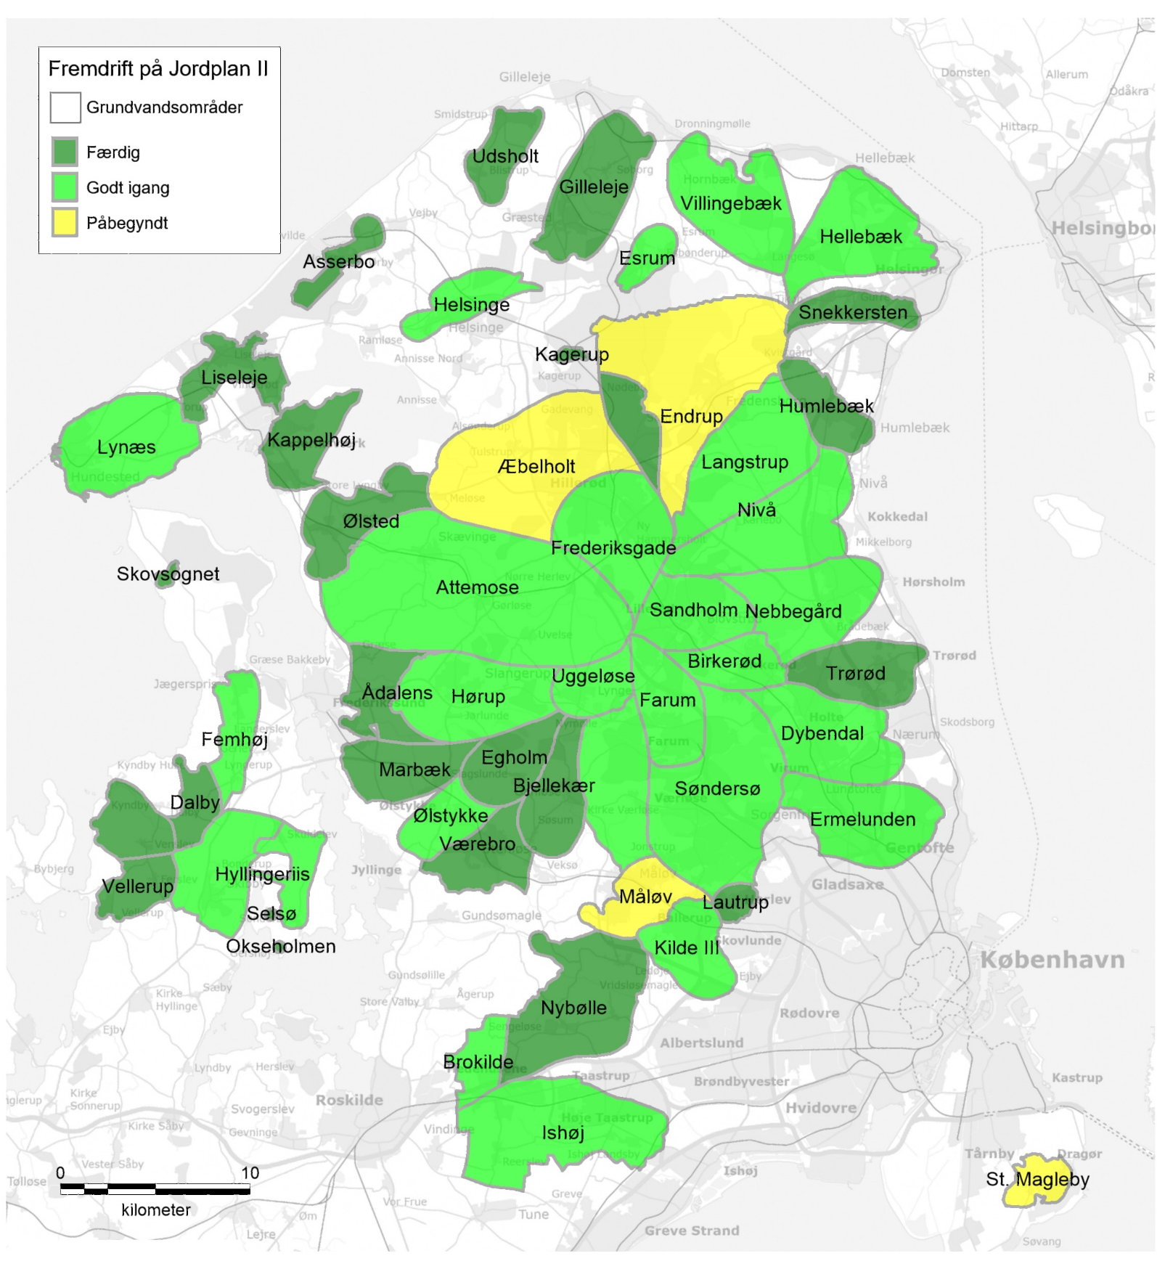
Status for Jordplan II
Grundvand fremdrift
Notes:
GITTE
Ser vi på fremdriften opgjort i forhold til ’85 %’-områderne – altså opgjort i forhold til de mørkerøde områder på kortet, jeg viste lige før, ser billedet sådan ud.
De mørkegrønne områder er de grundvandsområder, som vi i dag har undersøgt og renset op i forhold til forurening med klorerede opløsningsmidler.
De mørkegrønne områder svarer til, at 22 % af den samlede grundvandsressource i de mørkerøde områder (85 %-områderne) er sikret mod forurening med primært klorerede opløsningsmidler.
Der er 24 færdige grundvandsområder (mørkegrønne områder).
I de lysegrønne områder er vi godt i gang med den grundvandsbeskyttende indsats. Der er 26 områder, som vi er godt i gang i.
I de sidste områder – de gule grundvandsområder - er indsatsen påbegyndt. Vi har 4 påbegyndte grundvandsområder.
I 2022 har grundvandsområdet Bjellekær skiftet status fra ”Godt i gang” til ”Færdig”.
I 2022 har grundvandsområderne Ermelunden og Farum skiftet status fra "Påbegyndt" til "Godt i gang".

Slide 7
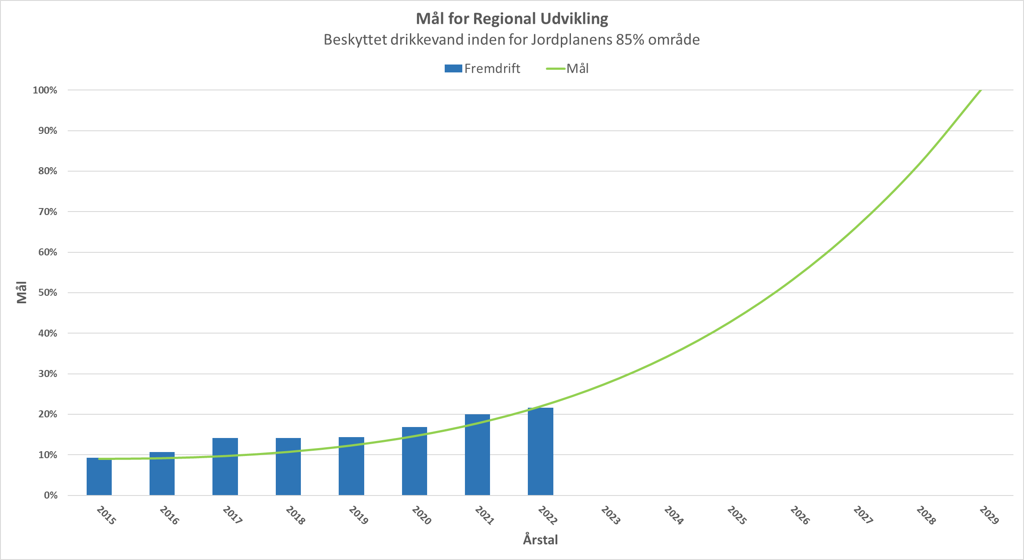
Status for Jordplan II – Sikret grundvand
Notes:
GITTE
Her ser vi udviklingen i sikret grundvand i forhold til ’85 %’-områderne, hvor vi som sagt allerede nu har sikret en femtedel (22 %) af ressourcen.

Slide 8
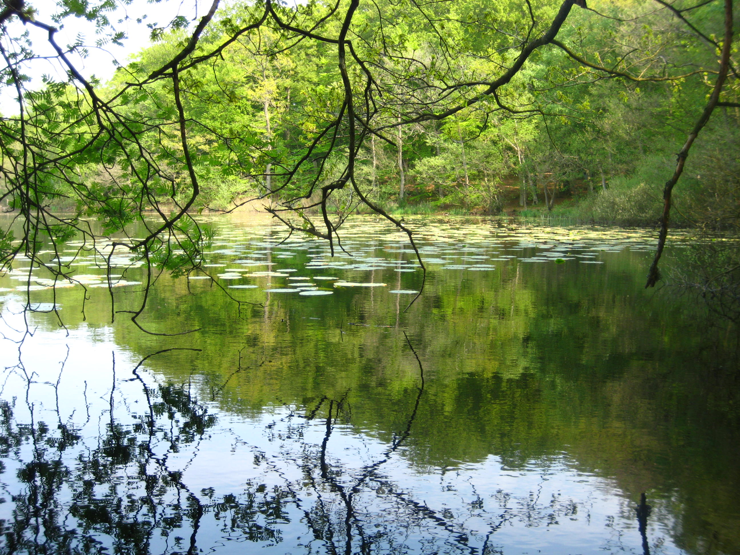
Status for Jordplan II - Vandmiljø
Region Hovedstaden:
200 forurenede grunde
20 mio. kr.
100 grunde undersøges.
Notes:
GITTE
Ud over at tage os af forureninger, der truer drikkevandet og menneskers helbred, er det også regionernes opgave at håndtere de jordforureninger, der kan udgøre en risiko for vandmiljøet i vandløb, søer og langs kysterne. Disse forureninger indgår derfor også som et element i Jordplanen.
På landsplan er der ca. 1.200 forurenede grunde, der kan udgøre en risiko for vandmiljøet – godt 200 af dem findes her i Region Hovedstaden.
I juni 2020 indgik regionerne og Miljøministeriet en aftale om, at regionerne i 2021-2022 får i alt 65 mio. kr. til at undersøge den reelle risiko fra indtil videre 400 af de 1.200 risikogrunde - heraf ca. 20 mio. kr. til at undersøge 100 risikogrunde i hovedstadsregionen.
Sidste år undersøgte vi cirka halvdelen af de 100 grunde. I år undersøger vi den anden halvdel.
Vi har endnu ikke en opgørelse af resultaterne – men vi finder PFAS i vandet.
Når undersøgelserne i alle regioner er afsluttet, skal hele indsatsen evalueres, og den generelle risiko for vandmiljøet vurderes.
Vi forventer, at Danske Regioner skal forhandle med staten om økonomi til den videre indsats i efteråret 2023.
OBS De 7 generationsforureninger, som også udgør en risiko for vandmiljøet, er ikke omfattet af denne aftale med staten.

Slide 9
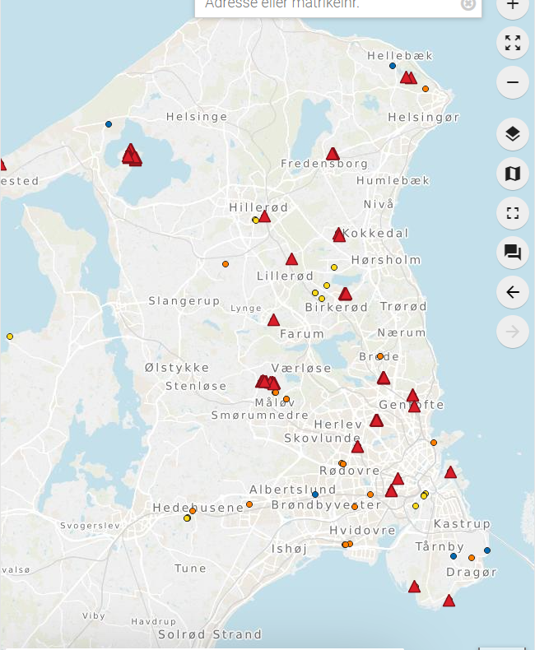
Brandøvelsespladser
43 brandøvelsespladser
26 pladser ved at blive undersøgt
3 ved at blive afklaret i forhold til påbud
Indsamling af oplysninger
Pladser, der ikke er omfattet af regionens indsats
Pladser med græssende dyr
Kort på regionens hjemmeside.
Notes:
GITTE
Siden 2021 har haft stort fokus på PFAS-stoffer.
Vi må erkende, at vi står med nogle stoffer, der har været brugt utrolig mange steder, spredes let i miljøet og derfor kan dukke op alle vegne.
Det fulde overblik over brandøvelsespladser og andre steder, der kan være forurenet, har vi fortsat ikke – og det er heller ikke sikkert, at vi nogensinde får det. For stofferne har som sagt været brugt så utrolig mange steder, at det er svært at forudsige, hvor de vil dukke op.
43 brandøvelsespladser
Indtil videre har vi oplysninger om 43 brandøvelsespladser her i hovedstadsregionen. Det er dels oplysninger fra vores egne databaser suppleret med oplysninger fra kommuner og Forsvaret, og dels oplysninger, som borgere har sendt til os som privatpersoner.
26 pladser ved at blive undersøgt
Vi er lige nu i gang med at undersøge 26 af pladserne.
Den første pulje med undersøgelse af 10 pladser blev igangsat i det tidligere forår, og her forventer vi snart at få resultaterne fra undersøgelserne.
De øvrige undersøgelserne er igangsat hen over sommeren. Her vil derfor fortsat gå noget tid, før vi har resultaterne.
2-4 ved at blive påbudsafklaret
Lige nu afventer vi kommunernes stillingtagen til, om der kan gives påbud til mulig forurener om undersøgelse af 2-4 pladser.
Hvis der ikke kan gives påbud, overtager regionen som udgangspunkt sagen.
Indsamling af oplysninger
Vi har også nogle pladser, hvor vi fortsat er i gang med at indsamle og vurdere oplysninger.
Pladser, der ikke er omfattet af regionens indsats
Nogle af brandøvelsespladserne er ikke omfattet af regionens indsats. Det gælder, hvis fx
Pladsen ligger et sted, hvor forureningen/den mulige forurening ikke udgør en risiko for grundvand, menneskers sundhed eller vandmiljøet
Det er en igangværende brandøvelsesplads. Her fører kommunen (eller staten) tilsyn med pladsen og skal sikre, at der ikke sker forurening. Hvis der sker forurening, skal kommunen eller staten som udgangspunkt påbyde forureneren at rense op.
Pladser med græssende dyr
For 4 af brandøvelsespladserne har vi modtaget oplysninger om græssende dyr på eller nær pladserne.
Vi har været i dialog med de involverede kommuner og grundejere (bl.a. Naturstyrelsen), om risikoen for forurening med PFOS og grundejers forpligtelser i forhold til produktion af fødevarer, herunder, at en producent ikke må sælge kød, hvis denne har eller bør have mistanke om, at foderet (her græs) kan være forurenet, og fødevaren dermed kan være forurenet.
Kort på regionens hjemmeside
På regionens hjemmeside har oprettet en side om de mulige brandøvelsespladser og det arbejde, vi er i gang med. På siden er det muligt at se et kort over de 43 pladser og få oplysninger om, hvad der sker med den enkelte plads.
Røde trekanter – her udfører regionen undersøger
Orange – omfattet af regionens indsats
Gul – i gang med at indsamle oplysninger
Blå – ikke omfattet af regionens indsats

Slide 10
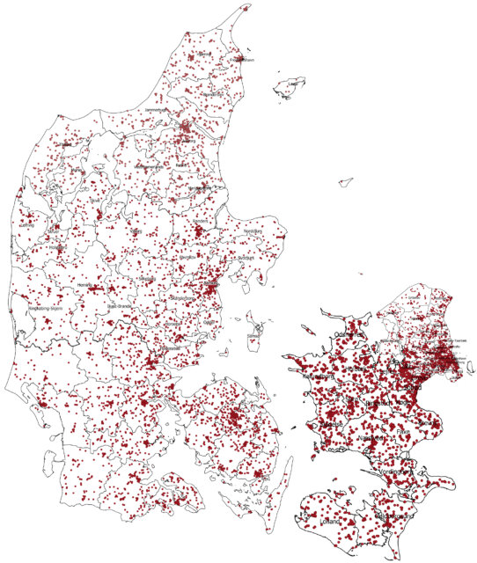
Andre PFAS-grunde
5.000 mulige PFAS-grunde i Region Hovedstaden
Allerede undersøgte grunde
Undersøgelse af vand på regionens oprensningsanlæg
Notes:
GITTE
5.000 mulige PFAS-grunde i Region Hovedstaden
PFAS-stofferne, herunder PFOS, findes også ved andre brancher end brandøvelsespladser, og det betyder, at der er langt flere grunde end brandøvelsespladserne, der skal tages hånd om.
Vi skønner at der kan være 5.000 mulige PFAS-grunde i Region Hovedstaden.
På landsplan er tallet 15.000 – de ses som prikker her på kortet.
Allerede undersøgte grunde
Siden 2015 har vi været opmærksomme på PFAS-stoffer, og har undersøgt grundvandet for PFAS som led i de almindelige undersøgelser, oprensninger og overvågninger af forurening med klorerede opløsningsmidler. Det er sket de steder, hvor vi ved eller skønner, at PFAS-stofferne kan være brugt. Det kan fx være på tidligere metalforarbejdende virksomheder og plastvirksomheder.
Vi har indtil videre undersøgt for PFAS i grundvandet på ca. 600 grunde (2015 – aug. 2022).
Med de gamle grænseværdier for PFAS-stoffer fandt vi overskridelser af grænseværdierne på ca. hver femte grund (23 % lokaliteter - overskridelser af sum 12-PFAS i grundvand (gv. kriterie 2015)).
PFAS har derfor ikke tidligere været betragtet som alarmerende i forhold til grundvandet, men i lyset af de nye meget lave grænseværdier, som Miljøstyrelsen udmeldte i sommeren 2021, ser billedet anderledes nu.
Opgjort i forhold til de gældende grænseværdier er det nu 3 ud af 4 af de undersøgte grunde, at grænseværdien er overskredet i grundvand (75 % lokaliteter - overskridelser af sum 4-PFAS i grundvand (gv. kriterie juli 2021))
Det kræver ekstraarbejde at genoptage/revurdere alle de sager, der allerede er afgjort på baggrund af de gamle grænseværdier for PFAS, herunder PFOS, i forhold til de nye grænseværdier. Hertil kommer de sager, der er undersøgt før 2015, hvor vi begyndte at undersøge for PFAS-stoffer. Og derfor ikke har undersøgt for PFAS, som vil ville gøre med den viden, vi har i dag.
Undersøgelse af vand på regionens oprensningsanlæg
I 2022 undersøger vi for PFAS-stoffer på halvdelen af vores tekniske oprensningsanlæg (50 ud af de ca. 100 anlæg). Det er de oprensningsanlæg, der renser forurenet vand. Efter oppumpning og (evt. rensning) hældes vandet i kloak eller ud i naturen, fx i et vandløb eller en sø, eller tilbage til grundvandet. Anlæggene renser op i forhold til forurening med klorerede opløsningsmidler.
Vi undersøger om vandet, der pumpes op på anlæggene, også indeholder PFAS. Og hvis det gør, om der så er PFAS i vandet efter vandet er blevet renset på anlægget.
Indtil videre har vi fået resultater fra 32 af de 50 anlæg – resten undersøges her i efteråret (det er de 18 anlæg, der udleder til kloak).
På 11 anlæg var der overskridelse af PFAS-stoffer i det vandet, der pumpes op på anlægget.
På 1 anlæg var der fortsat overskridelse af PFAS-stoffer i det vand, der kommer ud af anlægget.
De foreløbige resultater viser
at PFAS ikke er udbredt i grundvandet alle steder i regionen. Det er ikke i al vand vi finder PFAS (vi troede faktisk at vi ville finde PFAS alle steder. Hvilket vi heldigvis ikke har gjort)
at de steder, hvor der PFAS forurenet vand ind på anlægget, dér bliver PFAS fjernet ved rensemetoden på det pågældende anlæg
På et anlæg i Høje-Taastrup (Industrivej 28-30) blev der fundet forhøjet indhold af PFAS i vandet, der blev ledt ud af anlægget. Her har vi straks igangsat ekstra rensemetode for PFAS.
Testresultaterne er fine. Det vand, der løber ud fra anlægget, overholder nu grænseværdierne.
Testmetoden bidrager til den nødvendige teknologiudvikling og kan bane vejen for fremtidige oprensninger, hvor det bliver nødvendigt at rense for PFAS-stoffer.
OBS – evt. yderligere info hos Line M F og Niels

Slide 11
Forslag til PFAS-aktiviteter i 2023
Notes:
Carsten
Nu går vi over til sagen om forslag til PFAS-aktiviteter i 2023.

Slide 12
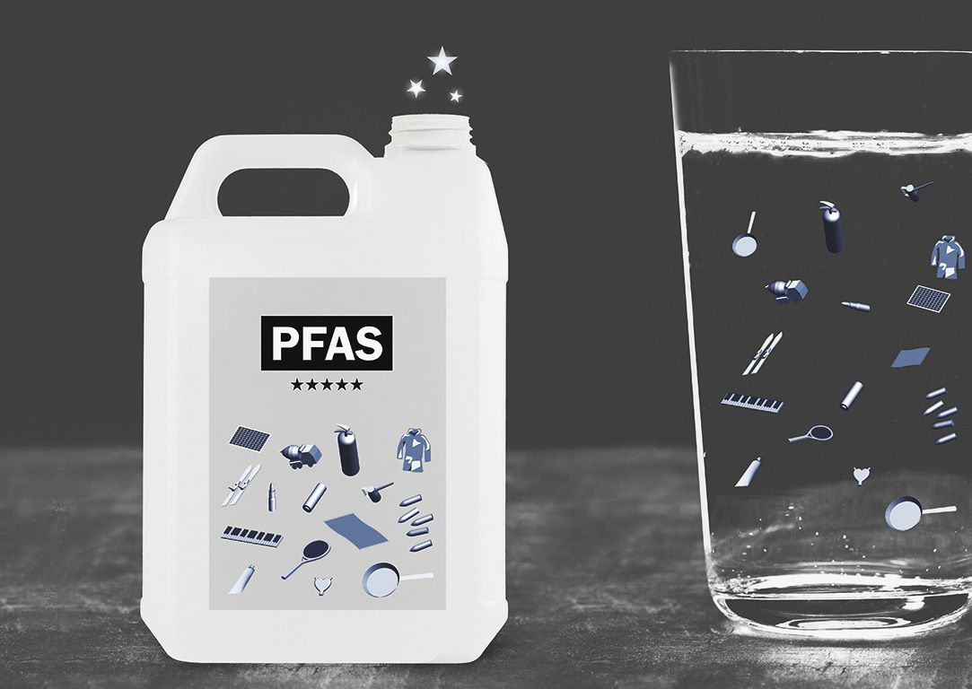
Forslag til PFAS-aktiviteter i 2023
Vidensopbygning
Kortlægning
Undersøgelse af brandøvelsespladser
Kildeopsporing
Afklaring af påbud
Nye rensemetoder
Den nationale strategi for PFAS.
Notes:
Carsten
Vi har vurderet, at ikke er muligt at iværksætte fuldskala PFAS-oprensninger allerede i 2023. Det skyldes først og fremmest, at overblikket over PFAS-grunde og hvilke grunde, der udgør den største risiko overfor drikkevand og sundhed, ikke er tilstrækkeligt. Dernæst at der mangler indsigt i, hvordan den oprensende indsats skal udføres. Dette er grundlæggende forudsætninger for en effektfuld indsats.
I 2022 og 2023 arbejder vi derfor på, hvordan der kan skabes overblik over opgavens omfang, og en hensigtsmæssig rækkefølge at løse opgaven i.
Med henblik på at fremme PFAS-indsatsen i Region Hovedstaden er det optimalt, at der i 2023 gennemføres aktiviteter i forhold til at forberede oprensende indsats på nogle af de mest kritiske brandøvelsespladser. Viden og erfaringer med denne nye type af forurening, herunder hvordan undersøgelser og oprensninger designes og gennemføres, er central for efterfølgende at kunne opskalere oprensningsindsatsen på andre PFAS-forurenede grunde.
Vi foreslår derfor følgende aktiviteter:
Vidensopbygning. I tæt samarbejde med de øvrige regioner opbygges viden om PFAS-stofferne: Hvor har de været brugt, hvordan opfører de sig i miljøet, hvad er den generelle belastning.
Kortlægning. Udarbejde strategi for kortlægning af PFAS-grunde: Hvilken tilgang er den mest optimale i forhold til at afdække forureningsrisikoen.
Brandøvelsespladser. Fortsatte undersøgelser på brandøvelsespladser, der vurderes at være særligt kritiske i forhold til PFAS-belastningen i miljøet, idet stofferne har været anvendt så massivt på disse pladser.
Kildeopsporing. Opsporing af kilder til PFAS-forurening i Høje-Taastrup Kommune, hvor et lokalt vandværk er ramt af PFAS-forurening og i dag bliver nødforsynet med vand fra et nabovandværk.
Påbud. Afklare hos de relevante myndigheder (kommunerne eller staten), om der er en forurener, der kan gøres ansvarlig for de videre undersøgelser og eventuel oprensning.
Pilotprojekt om nye rensemetoder. Et samarbejdsprojekt med forskningsinstitutioner og relevante renseteknologi-firmaer, hvor udbyttet bliver, at administrationen er klar til at igangsætte fuldskala PFAS-rensning af grundvandet på de grunde, hvor forureningen viser sig at udgøre en risiko. De firmaer, der er med i projektet, vil kunne anvende resultaterne, som en benchmarking af deres teknik.
Den nationale strategi for PFAS. Arbejde proaktivt for den nationale strategi for PFAS, som regeringen har lovet at tage initiativ til.
Vi vil også arbejde videre med løsning af kapacitetsudfordringer hos de miljørådgivere, der udfører undersøger og oprensninger for regionen. Dette er ikke kun i forhold til PFAS-indsatsen, men generelt. Vi har indbudt en bred kreds af miljørådgivere til et dialogmøde om udfordringer og løsninger den 16. november 2022.
TIL GITTE OG CARSTEN – vær obs på, at der i forslaget også er lagt op til, at RH henvender sig til regeringen om flere penge til PFAS. Her har vi anbefalet overfor MKU, at en evt. henvendelse koordineres med og sker i regi af Danske Regioner.

Slide 13
Den prioriterede liste for indsatsen på jordforureningsområdet i 2023
Notes:
Carsten

Slide 14
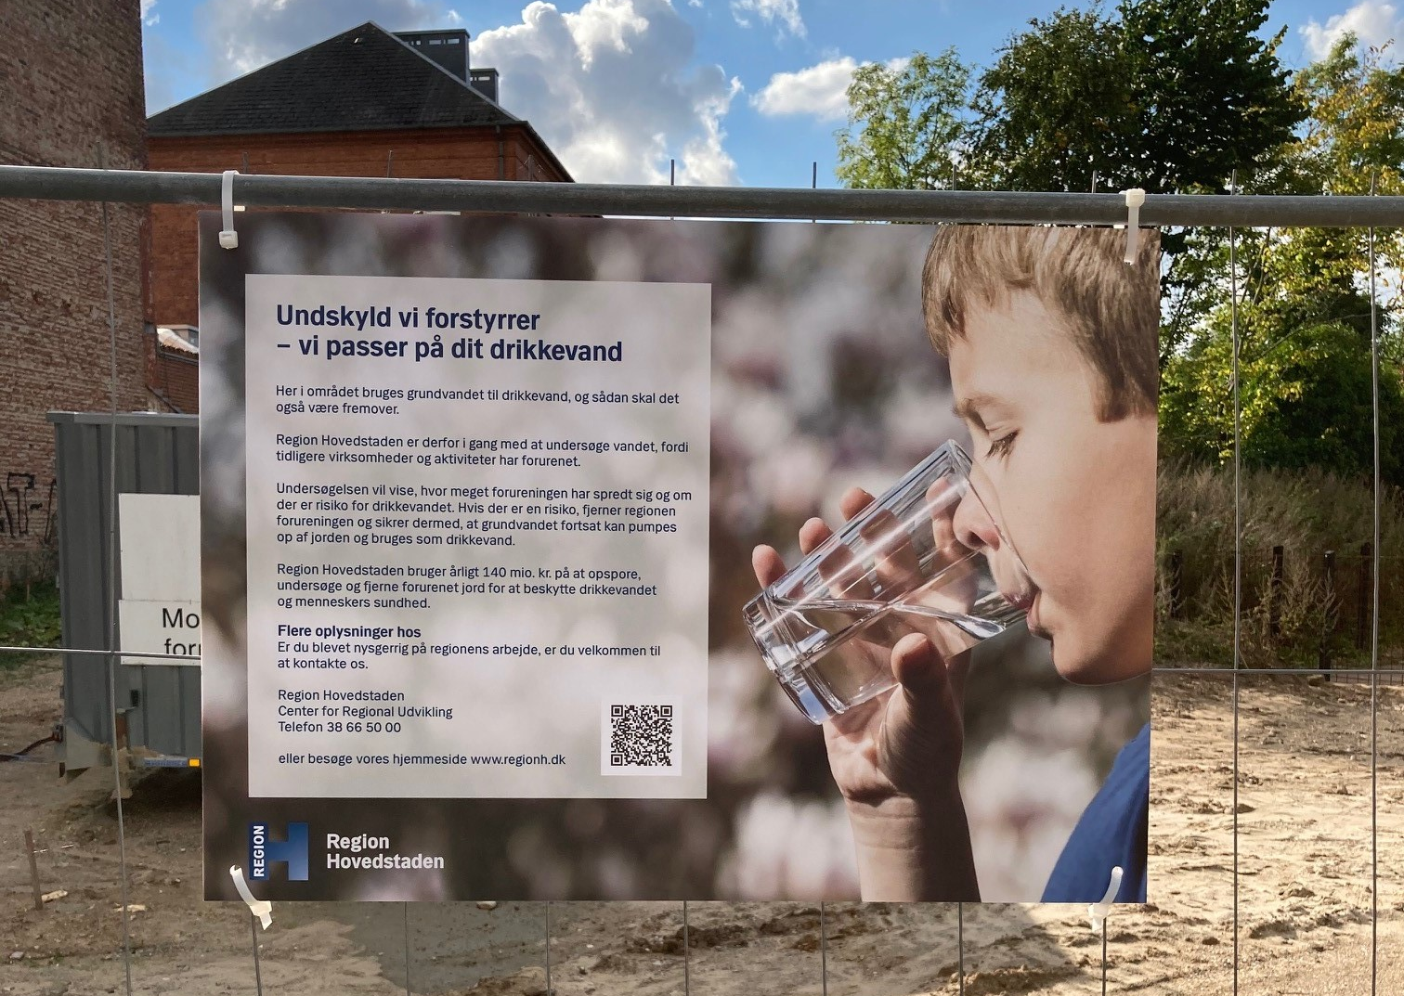
Udkast til prioriteret liste for 2023
Indsats overfor alle forureninger inden for bestemte grundvandsområder
Boligrunde med risiko for indeluften
Klorerede opløsningsmidler
Pesticider
PFAS.
Notes:
CARSTEN
Så går vi over til mødesagen om den prioriterede liste for 2023.
En gang om året skal Regionsrådet udarbejde en oversigt over den forventede indsats på jordforureningsområdet. Oversigten skal angive de grunde, vi forventer at undersøge nærmere og rense op. Efterfølgende skal offentligheden inddrages med henblik på kommentering, input mm., så der kan tages højde for dette, inden den endelig liste bliver vedtaget af Regionsrådet.
Prioriteringen følger rammerne i Jordplan II.
Vi har fokus på at færdiggøre indsatsen over for alle forureninger med de mest grundvandstruende stoffer inden for udvalgte grundvandsområder, frem for at sprede indsatsen over alle grundvandsområder i regionen.
Og når jeg siger de mest grundvandstruende stoffer, er det stadig de klorerede opløsningsmidler, vi har fokus på.
De klorerede opløsningsmidler udgør fortsat en væsentlig trussel mod drikkevandet i hovedstadsregionen, da selv små mængder af klorerede opløsningsmidler kan være årsag til massiv forurening i grundvandet.
Klorerede opløsningsmidler kan også fordampe fra jorden og trænge ind i boliger, så indeluften påvirkes. Og derfor har vi også fokus på at undersøge og rense op boliggrunde de steder, hvor forureningen er problematisk i forhold til indeluften.
Vi er klar over, at pesticider også udgør en risiko for grundvandet her i regionen, og derfor arbejder vi på en strategi for, hvordan vi skal gribe pesticidindsatsen an.
Og så må vi se i øjnene, at forurening med PFAS/PFOS kan gå hen og blive en kæmpe udfordring i årene frem.
Det kan få betydning for vores prioritering - at vi må ændre den - afhængig af resultaterne af de indledende undersøgelser på bl.a. brandøvelsespladser, som Gitte fortalte om.

Slide 15
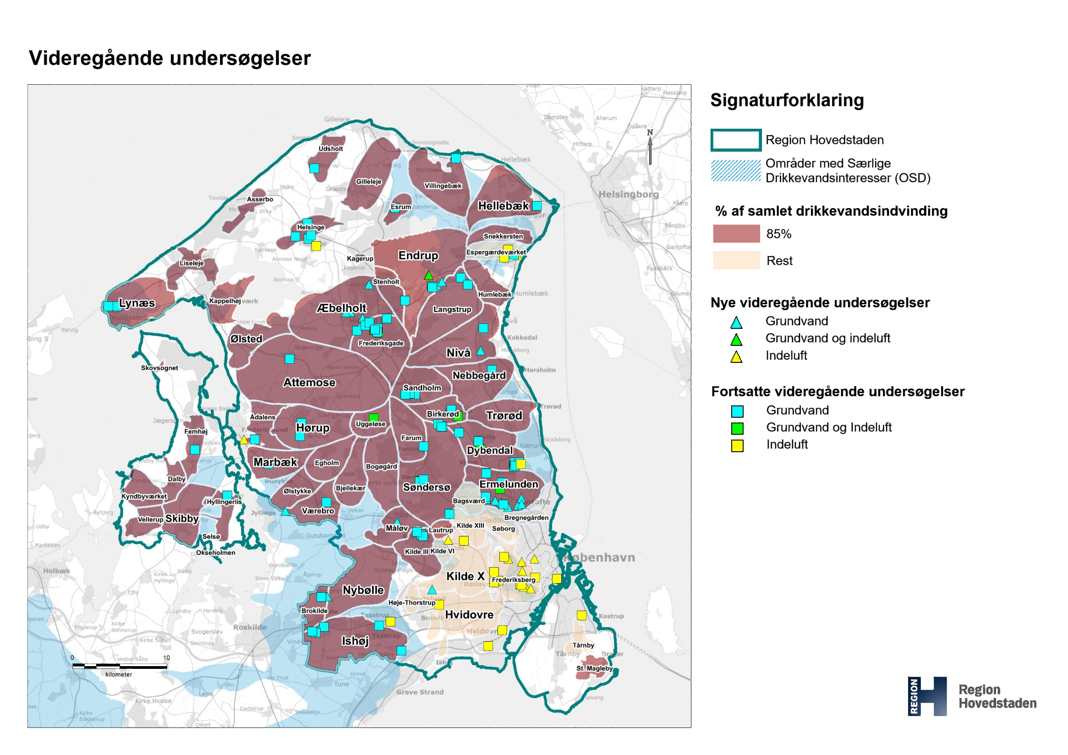
Notes:
CARSTEN
Jeg vil nu gennemgå de steder, hvor vi lægger op til at udføre en videregående indsats med undersøgelser, oprensninger og drift af tekniske oprensningsanlæg.
Her først de videregående undersøgelser.
Firkanterne viser de forureninger, som vi allerede er i gang med at undersøge nærmere. Undersøgelserne som skal fortsætte i det nye år. De blå/turkise firkanter er undersøgelser i forhold til grundvandet. De grønne er undersøgelser i forhold til både grundvand og indeluft i boliger. De blå og grønne firkanter ligger inden for de mørkerøde områder – 85 %-områderne i Jordplan II.
De gule firkanter er undersøgelser i forhold til indeluften. De udføres mere spredt, da undersøgelser og oprensninger i forhold til indeklimaet ikke kun er koncentreret i de mørkerøde områder. De udføres over hele regionen, hvis der er risiko.
Trekanterne er de nye videregående undersøgelser, som vi lægger op til i forslaget – de blå/turkise er undersøgelser i forhold til grundvandet og ligger stort set alle sammen inden for de mørkerøde 85 % områder – altså helt i tråd med jordplanen. De gule er i forhold til indeluften.
En liste med adresserne på de grunde, hvor undersøgelserne skal fortsætte og de nye undersøgelser, vi lægger op, til findes i bilag 3 i mødesagen om den prioriterede liste.
(Eksakte tal: I 2023 forventer vi at arbejder videre med 96 videregående undersøgelser, vi allerede er i gang med, og igangsætte nye videregående undersøgelser på 25-30 forurenede grunde fordelt på 23 kommuner).

Slide 16
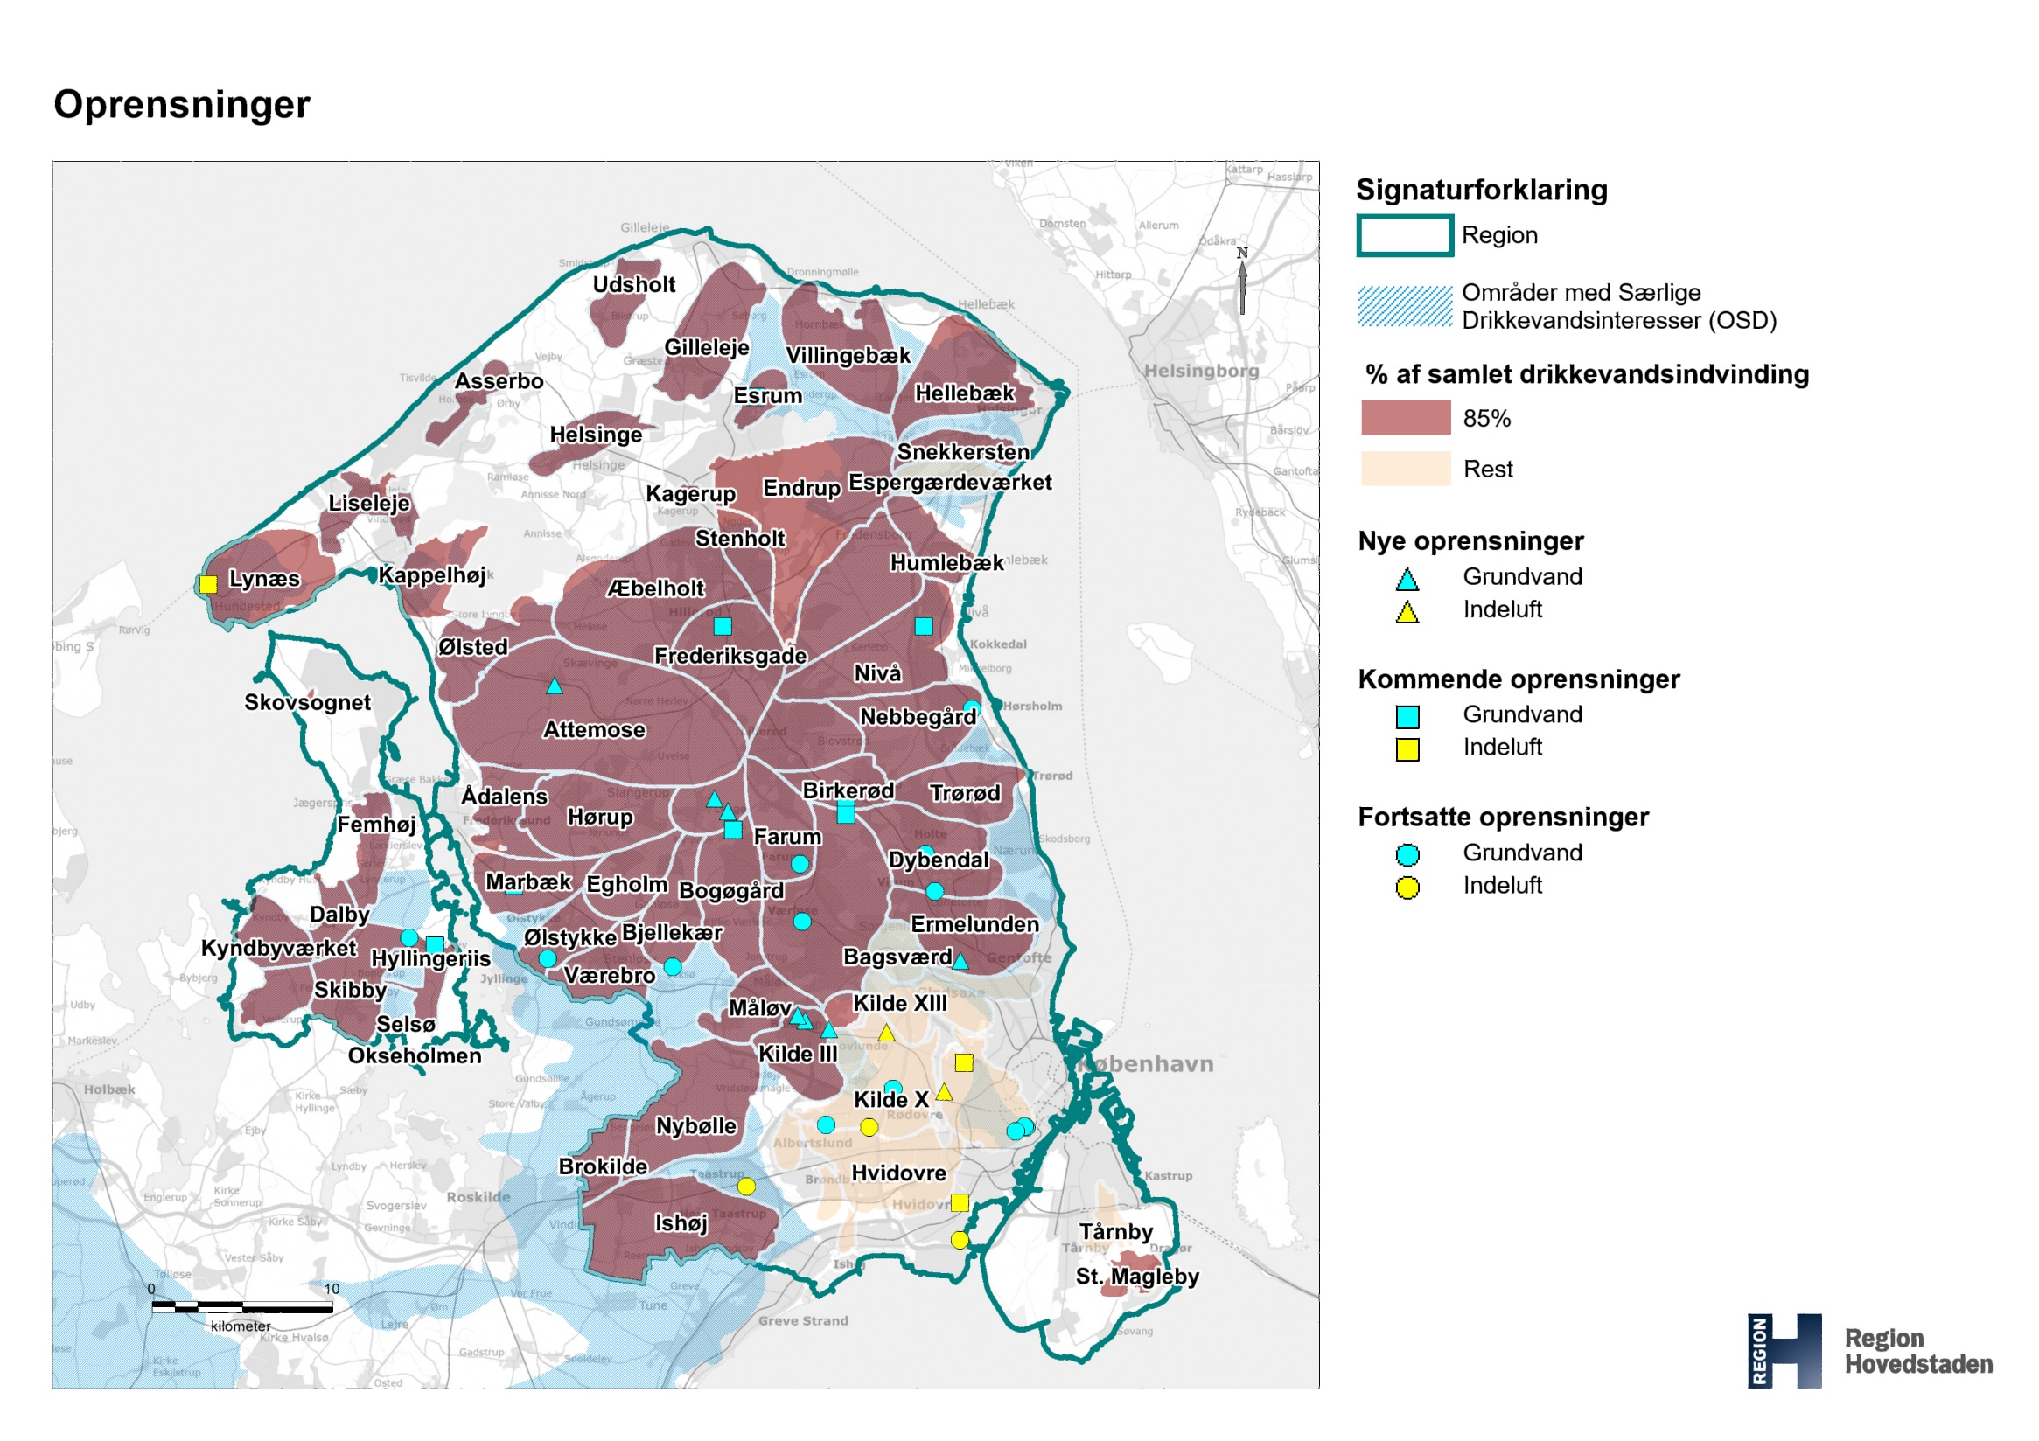
Notes:
CARSTEN
I forhold til oprensninger er billedet det samme som ved de videregående undersøgelser.
Cirklerne viser de forureninger, som vi allerede er i gang med at rense op. Oprensninger, der skal fortsætte i det nye år. De blå/turkise cirkler er oprensninger i forhold til grundvandet. De fleste af de blå cirkler ligger inden for de mørkerøde områder – 85 % områderne.
De gule cirkler er oprensninger i forhold til indeluften. Og igen – de udføres over hele regionen, hvis der er risiko for indeklimaet. Og ikke kun i de mørkerøde områder.
Trekanterne er de nye oprensninger i 2023, som vi lægger op til i forslaget. De nye oprensninger sker af hensyn til grundvandet og indeluften.
Firkanterne er kommende oprensninger, som vi lægger op til at igangsætte efter 2023.
En liste med adresserne på de grunde, hvor oprensningerne skal fortsætte og de nye oprensninger, vi lægger op til, findes i bilag 4 i mødesagen om den prioriterede liste.
(De eksakte tal: Der forventes egentlige afværgeaktiviteter på 10 lokaliteter, heraf 7 nye, samt opfølgende arbejde på 13 lokaliteter; fx i form af måling af effekten af den udførte afværge eller retablering af arbejdsområde o.l.. Afværgeaktiviteterne, hvoraf 5 er i forhold til indeluft, er fordelt på 18 kommuner.)

Slide 17
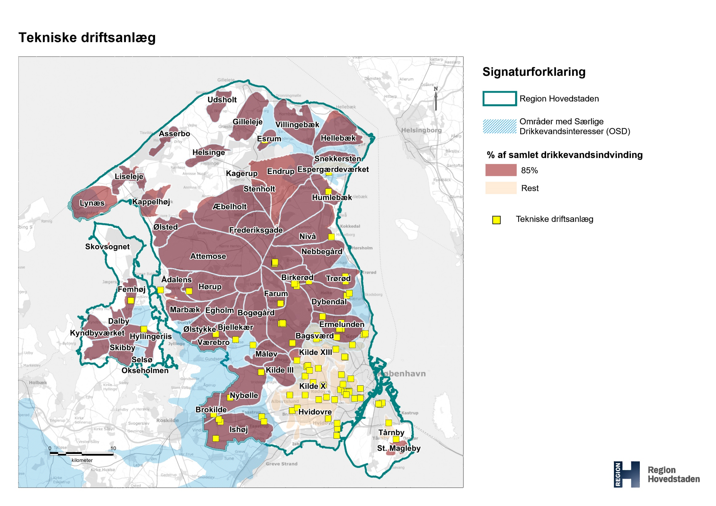
Notes:
CARSTEN
I forhold til drift af tekniske oprensningsanlæg – altså anlæg som sikrer, at forureningen ikke spreder sig yderligere – har vi - som det fremgår af dette kort – en række anlæg (hovedparten) uden for de mørkerøde ‘85 %’-områder.
De fleste anlæg ligger faktisk i de områder i regionen, der er prioriteret lavest eller allerlavest i jordplanen – de lyse områder.
Det er anlæg som har været i gang i mange år – og lang tid før jordplanen blev vedtaget. Det er anlæg, der både minimerer truslen overfor grundvandet; og i nogle tilfælde også sikre indeklimaet i boliger.
Vi sørger for løbende at optimere driften af disse anlæg. Og slukker for de anlæg, der med tiden har minimeret forureningen så meget, at den ikke længere kan ødelægge det grundvand, der bruges til drikkevand.
Når vi ikke bare slukker for alle anlæg i de lavest prioriterede områder – de lyse områder – skyldes det,
at områderne ikke er fuldstændig afskrevet,
at der efter vores bedste overbevisning kan påvises en væsentlig og blivende effekt på kvaliteten af grundvandet inden for en rimelig tidshorisont.
En liste med adresserne på de grunde, hvor vi har tekniske oprensningsanlæg – ca. 100 anlæg - findes i bilag 5 i mødesagen om den prioriterede liste.

